Slide 1
ΙΣΧΑΙΜΙΚΗ ΚΑΡΔΙΟΠΑΘΕΙΑ
ΣΤΕΦΑΝΙΑΙΑ ΝΟΣΟΣ
Σωτήριος Τσιόδρας
Παπαδόπουλος Αντώνιος
Παθολόγοι – Λοιμωξιολόγοι
Ιατρική Σχολή ΕΚΠΑ
Δ΄Παθολογική Κλινική – Παν Ν ΑΤΤΙΚΟΝ

Slide 2
Ισχαιμική Καρδιακή Νόσος
Ορισμός
Διαταραχή της ισορροπίας στην παροχή Ο2 και τις ανάγκες της καρδιάς
  Αποτέλεσμα = ισχαιμία μυοκαρδίου
ΣΤΗΘΑΓΧΗ = Angina pectoris
  Σύμπτωμα - ΌΧΙ νόσος
    Δυσφορία στο στήθος σχετιζομένη με μη φυσιολογική μυοκαρδιακή λειτουργία
    +
    απουσία μυοκαρδιακής νεκρώσεως

Slide 3
Ισχαιμική Καρδιακή Νόσος
Ορισμός
ΠΑΡΟΧΗ
  Αθήρωμα, θρόμβωση, σπασμός, έμβολο
ΑΝΑΓΚΕΣ
  Αναιμία, υπέρταση, υψηλή καρδιακή παροχή (θυρεοτοξίκωση, υπερτροφία μυοκαρδίου)

Slide 4
ΠΑΧΥΣΑΡΚΙΑ – ΜΕΤΑΒΟΛΙΚΟ ΣΥΝΔΡΟΜΟ (≥ 3 από: σπλαγχνική παχυσαρκία, TG > 150, ΗDL < 40 για άνδρες και < 50 για γυναίκες, γλυκόζη νηστείας > 110, αρτ. Υπέρταση)
ΑΛΚΟΟΛ – ΛΙΓΑ ΦΡΟΥΤΑ / ΛΑΧΑΝΙΚΑ, ΜΙΚΡΗ ΦΥΣΙΚΗ ΔΡΑΣΤΗΡΙΟΤΗΤΑ

Slide 5
Ισχαιμική Καρδιακή Νόσος
Εκδηλώσεις
Αιφνίδιος θάνατος
Οξύ στεφανιαίο σύνδρομο
(οξύ έμφραγμα μυοκαρδίου, ασταθής στηθάγχη)
Στηθάγχη ( σταθερή, σπασμός)
Καρδιακή ανεπάρκεια
Aρρυθμίες
Aσυμπτωματικός

Slide 7
Ισχαιμική Καρδιακή Νόσος
Παθοφυσιολογία
Response to injury hypothesis
  ATHEROSIS
    Accumulation of cholesterol within the vessel wall intima. Smooth muscle cell proliferation
  SCLEROSIS
    Expansion of fibrous tissue
  INFLAMMATION
    Chronic inflammatory cells migrate into wall, release cytokines
  GROWTH FACTORS/INFLAMMATORY MEDIATORS

Slide 8
Οι λιποειδείς γραμμώσεις με εναπόθεση αφρωδών κυττάρων αποτελούν πρώιμο εύρημα αθηρωμάτωσης.
Σε φυσιολογικό αγγείο (Α) σχηματίζονται αρχικά λιποειδείς γραμμώσεις (Β), που εξελίσσονται σε αθηρωματική πλάκα (Γ), η οποία μπορεί να θρομβωθεί (Δ).

Slide 9
ΑΘΗΡΩΜΑΤΙΚΗ ΝΟΣΟΣ

Slide 10
Ισχαιμική Καρδιακή Νόσος
Παθοφυσιολογία

Slide 11
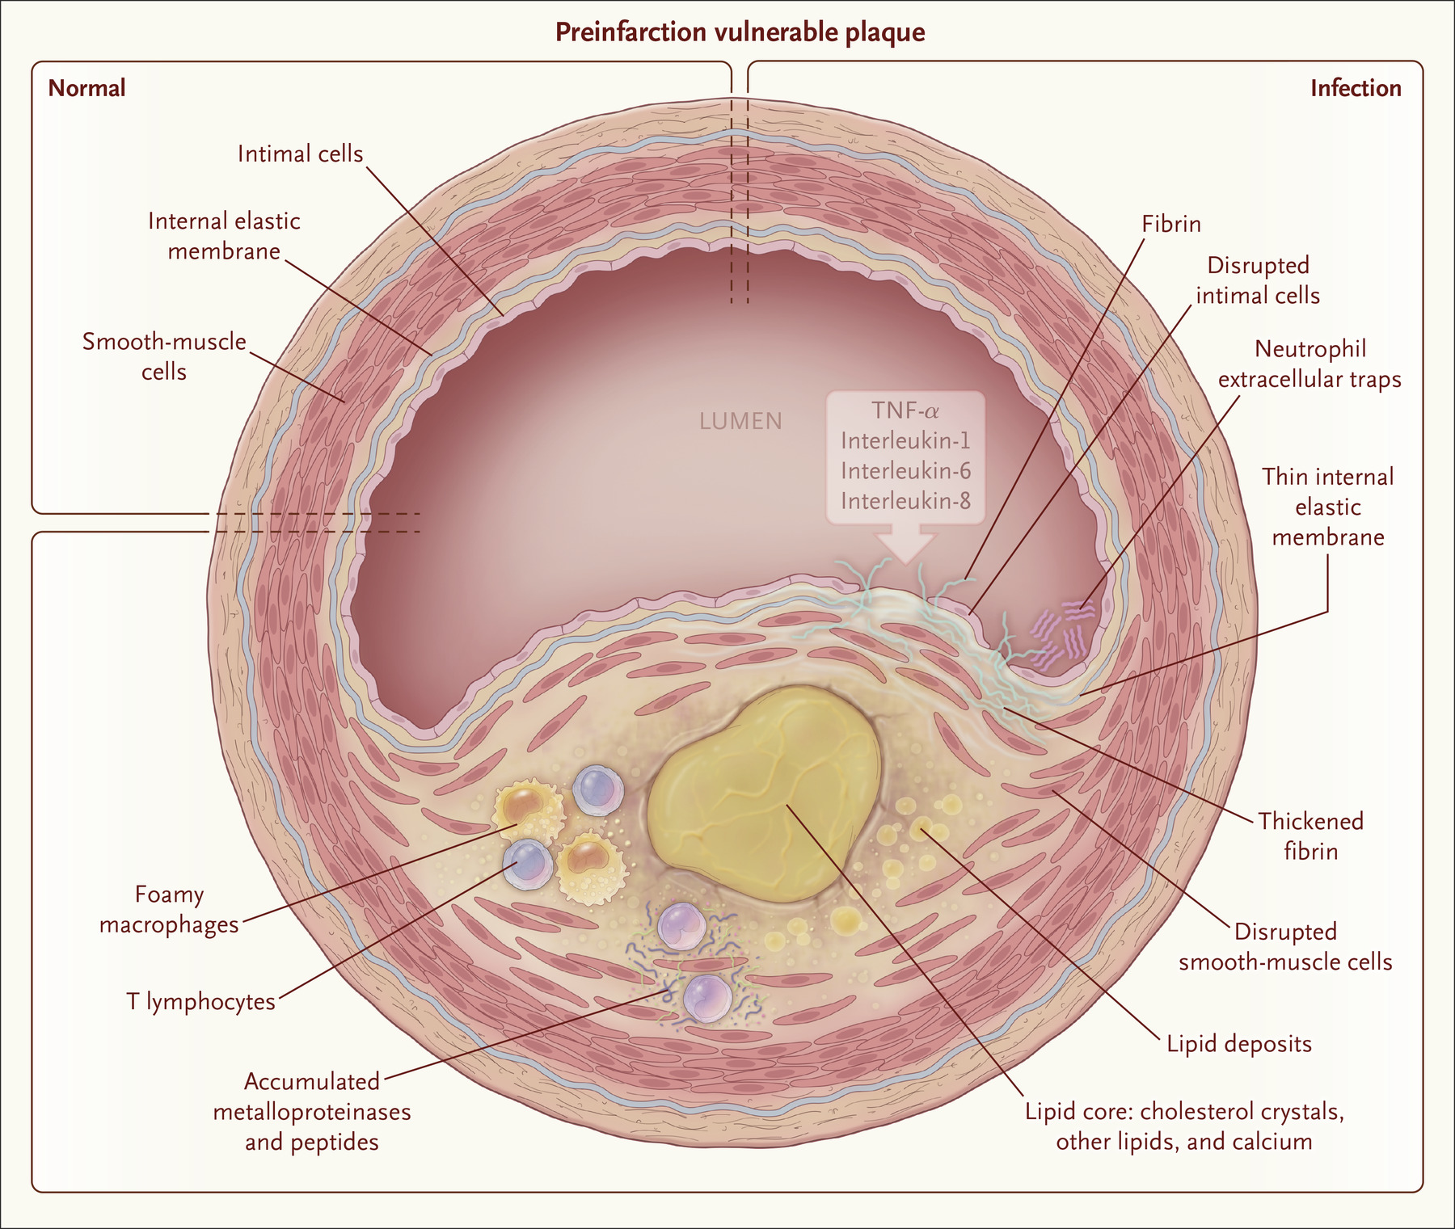
Η στένωση της διαμέτρου >70% θεωρείται αιμοδυναμικά σημαντική.
Musher DM et al, NEJM 2019
Features Present at the Time of Cardiac Involvement in Acute Infection.
Shown is a vulnerable plaque (thin-cap fibroatheroma) during early infection before the development of myocardial infarction. Lipids have already accumulated in the wall of the coronary artery, with thinning of the internal elastic membrane, disruption of intimal and smooth-muscle cells, and fibrin deposition. Also present are foamy macrophages, T lymphocytes, metalloproteinases, peptidases, and neutrophil extracellular traps. In the lumen are inflammatory cytokines, including tumor necrosis factor α (TNF-α) and interleukins 1, 6, and 8, that result from sepsis elsewhere in the body.

Slide 12
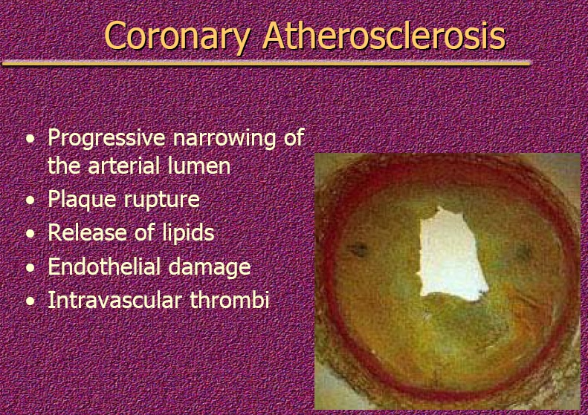
Ισχαιμική Καρδιακή Νόσος
Παθοφυσιολογία

Slide 13
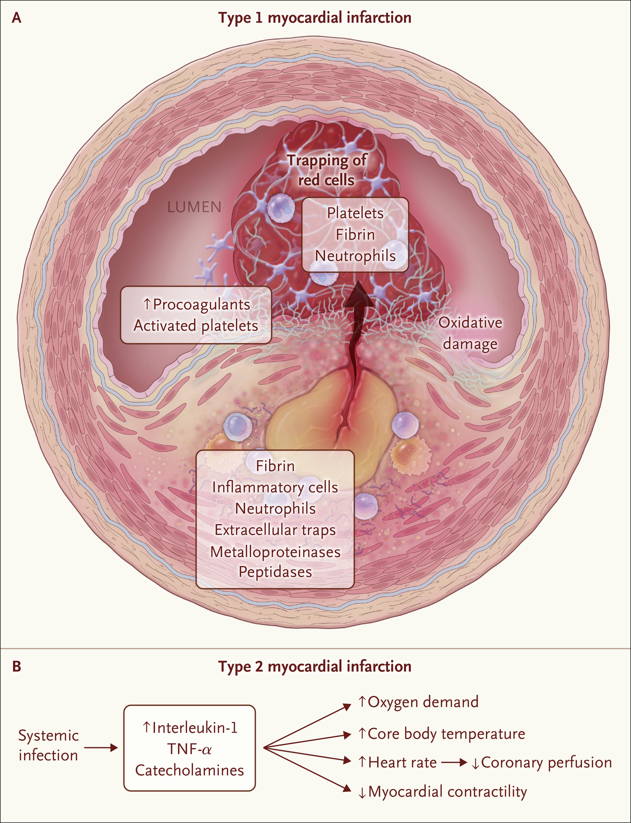
Mechanisms of Cardiac Involvement in Acute Infection.Panel A shows rupture of an atheromatous plaque, the mechanism of type 1 myocardial infarction. As a result of the inflammation that develops with infection, the thin-cap atheroma ruptures, releasing inflammatory cells and fibrin into the lumen. In the presence of circulating procoagulants and activated platelets, this release causes immediate accumulation of platelets, fibrin, and neutrophils and trapping of red cells, all of which cause acute obstruction of the coronary arteries. Panel B shows the process of demand ischemia, the mechanism of type 2 myocardial infarction. Acute infection causes the release of interleukin-1, TNF-α, and catecholamines, which increase the core body temperature, oxygen demand, and heart rate. Coronary perfusion declines because of decreased filling time. Cytokines also act to suppress cardiac output. These factors, taken together, cause a mismatch of oxygen needs and oxygen supply, resulting in demand ischemia.
Musher DM et al, NEJM 2019

Slide 14
Ενδοαυλικός και τοιχωματικός θρόμβος.

Slide 17
Νέκρωση μυοκαρδίου
Σε παρατεταμένη ισχαιμία, η μυοκαρδιακή νέκρωση ξεκινά από το κέντρο της ισχαιμικής περιοχής, με κατεύθυνση προς την περιφέρεια. Με παρόμοιο τόπο, το κύμα της νέκρωσης εξαπλώνεται από το ενδοκάρδιο προς το επικάρδιο

Slide 18
Απεικόνιση οξείας (24 ώρες), υποξείας (7 ημέρες) και χρόνιας (12 εβδομάδες) μυοκαρδιακής νέκρωσης.

Slide 19
Μετεμφραγματική αναδιαμόρφωση της αριστερής κοιλίας.

Slide 20
Μετεμφραγματική αναδιαμόρφωση της αριστερής κοιλίας.
Η αναδιαμόρφωση της αριστεράς κοιλίας συνεπάγεται τελικά διάταση και μεταβολή του σχήματος της, που καθίσταται σφαιρικό

Slide 22
Myocardial Ischemia
Ischemia is a continuum
Myocardial necrosis
Myocardial Ischemia
ST-Elevation MI
Thrombus restricting blood flow
Unstable Angina/Non-ST Elevation MI
Narrowed vessel
Stable Angina
Asymptomatic CAD
Notes:
Ischemia = not enough O2
Necrosis = dead cells

Slide 24
Προσέγγιση του αρρώστου
Αξιολόγηση
  Αναπνευστικής κατάστασης
  Αιμοδυναμικής σταθερότητας
ΕΑΝ ΕΠΗΡΕΑΣΜΕΝΗ
  Σταθεροποίηση του αρρώστου
  ΠΡΙΝ ΤΗΝ ΔΙΑΓΝΩΣΗ
Προσδιορισμός διάγνωσης
Άμεση αντιμετώπιση

Slide 25
Προσέγγιση του αρρώστου
ΕΑΝ ΜΗ ΕΠΗΡΕΑΣΜΕΝΗ
  ΙΣΤΟΡΙΚΟ
    Ποιότης, εντόπιση, φύση έναρξης, διάρκεια
  ΦΥΣΙΚΗ ΕΞΕΤΑΣΗ
    ΑΠ και στα δύο χέρια
    Σφύξεις και στα δύο κάτω άκρα
    Καρδιοθωρακική ακρόαση
  ΗΚΓ
    ΑΠΟΥΣΙΑ ΑΛΛΑΓΩΝ ΔΕΝ ΕΞΑΣΦΑΛΙΖΕΙ ΑΠΟΥΣΙΑ ΙΣΧΑΙΜΙΚΗΣ ΚΑΡΔΙΟΠΑΘΕΙΑΣ ΑΛΛΑ Ο ΚΙΝΔΥΝΟΣ ΑΠΕΙΛΗΤΙΚΩΝ ΓΙΑ ΤΗΝ ΖΩΗ ΕΠΙΠΛΟΚΩΝ ΕΙΝΑΙ ΧΑΜΗΛΟΣ

Slide 26
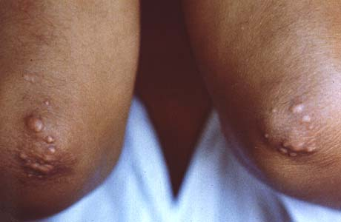
Προσέγγιση του αρρώστου
ΠΑΡΑΓΟΝΤΕΣ ΚΙΝΔΥΝΟΥ
    Κάπνισμα
    ΑΥ
    YPΕΡΛΙΠΙΔΑΙΜΙΑ
    ΔΙΑΒΗΤΗΣ
    ΟΙΚΟΓΕΝΕΙΑΚΟ ΙΣΤΟΡΙΚΟ
      Άνδρας < 55, γυναίκα < 65
    ΗΛΙΚΙΑ
      Άνδρας >=45, γυναίκα >=55
    LIFESTYLE
      ΒΜΙ>30, αδράνεια, αθηρογόνος δίαιτα
    ΑΝΑΔΥΟΜΕΝΟΙ ΠΑΡΑΓΟΝΤΕΣ
      Λιποπρωτείνη (α), ομοκυστείνη, προθρομβωτικοί/προφλεγμονώδεις παράγοντες

Slide 27
ΘΩΡΑΚΙΚΟ ΑΛΓΟΣ
Τα «σημαντικά» 6 αίτια
  Ισχαιμία στεφανιαίων - έμφραγμα μυοκαρδίου
  Διαχωριστικό ανεύρυσμα αορτής
  Πνευμονική εμβολή
  Πνευμοθώρακας
  Ρήξη οισοφάγου
  Περικαρδίτιδα

Slide 28
ΘΩΡΑΚΙΚΟ ΑΛΓΟΣ
Πολύ συχνό σύμπτωμα
  Ιδιαίτερα στην Ιατρική των ΤΕΠ
  ΚΛΙΝΙΚΗ ΔΙΑΓΝΩΣΗ
  Πρόγνωση
    Ελαφρά έως και απειλητική για την ζωή
    Ανάλογα με το αίτιο

Slide 29
ΧΡΟΝΙΑ ΣΤΑΘΕΡΗ ΣΤΗΘΑΓΧΗ
Προκάρδιο άλγος, συνήθως προκαλούμενο από άσκηση ή stress και ταχέως ανακουφιζόμενο με την ανάπαυση ή τη χρήση νιτρωδών
Αίτια:
Αθηρωματοσκλήρυνση στεφανιαίων αρτ (κυρίως)
Σπασμός στεφανιαίων
Συγγενή αίτια
Έμβολα
Αγγειίτιδα
Διαχωρισμός
Σοβαρή υπερτροφία μυοκαρδίου
Σοβαρή στένωση ή ανεπάρκεια αορτής
Αυξημένες ανάγκες (αναιμία, υπερθυρεοειδισμός, παροξυσμική ταχυκαρδία)
Papadakis M. et al, Current Medical Diagnosis & Treatment 2020

Slide 30
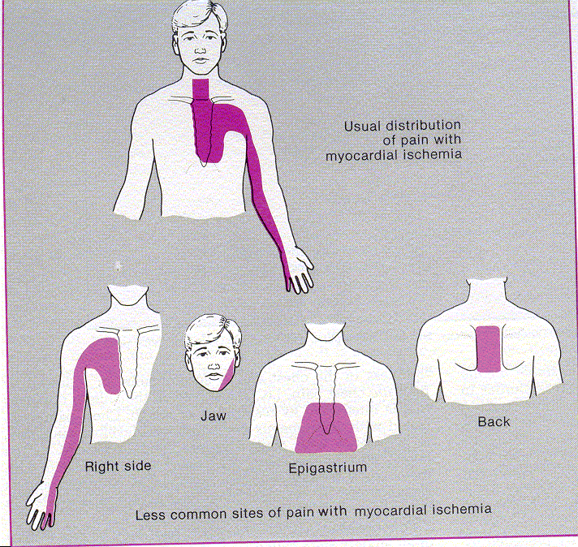
ΠΡΟΚΑΡΔΙΟ ΣΤΕΦΑΝΙΑΙΟ ΑΛΓΟΣ
Δερμοτόμια Α8-Θ4

Slide 31
Κλινικά χαρακτηριστικά
Σταθερή στηθάγχη
  Διάρκεια
    Συνήθως > 2 και <15-20 λεπτά (εάν >30 λεπτά: πιθανώς οξύ στεφανιαίο
    σύνδρομο πχ ΟΕΜ ή ασταθής στηθάγχη)
    κατά την άσκηση: συνήθως διαρκεί λίγο πχ 3 λεπτά μετά την διακοπή της
    μετά από βαρύ γεύμα ή θυμό: μπορεί έως 15 -20 λεπτά
  Ποιότητα
    Πίεση, σφίξιμο, βάρος, καυσαλγία
  Εντόπιση
    Οπισθοστερνικός με ακτινοβόληση ή εντετοπισμένο δυσάρεστο αίσθημα στα
      τράχηλο, σιαγόνα, δόντια, ώμοι, βραχίονες (αριστερά)
  Συνοδά χαρακτηριστικά
    Πρόκληση από άσκηση, έκθεση στο κρύο, στρες, sex, γεύμα
    Ίσως ιδρώτας, ωχρότης, ναυτία, έμετος
    S4 τόνος, ή MR φύσημα με το άλγος (δυσλειτουργία θηλοειδών)
    ανταποκρίνεται στα νιτρώδη, ανακουφίζεται με ανάπαυση
Papadakis M. et al, Current Medical Diagnosis & Treatment 2020

Slide 32
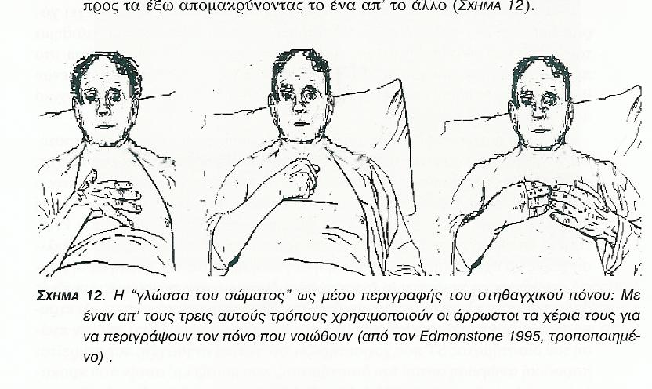

Slide 33
Classification of Angina
Canadian cardiovascular society (CCS) class | Definition | Comments
I | Ordinary physical activity does not cause angina | Angina only with extraordinary exertion at work or recreation
II | Slight limitation of ordinary activity | Angina with walking more than 2 blocks on a level surface or climbing more than 1 flight of stairs at a normal pace
III | Marked limitation of ordinary physical activity | Walking 1 to 2 blocks on a level surface or climbing 1 flight of stairs at a normal pace
IV | Inability to carry on any activity without discomfort | Angina at rest or with minimal activity or stress

Slide 35
ΔΔ ασθενών που εισήχθησαν με Θ. Αλγος και
(-) έλεγχο για έμφραγμα μυοκαρδίου
Fruergaard P et al. Eur. Heart J. 1996
    Γαστροοισοφαγική νόσος ~ 42 %
      Παλινδρόμηση
      Διαταραχές κινητικότητας
      Πεπτικό έλκος
      Χολόλιθοι
    Ισχαιμία μυοκαρδίου ~ 31 %
    Σύνδρομα θωρακικού τοιχώματος ~ 28 %
    Περικαρδίτιδα ~ 4 %
    Πλευρίτις – Πνευμονία ~ 2 %
    Πνευμονική εμβολή ~ 2 %
    Ca πνεύμονος ~ 1,5 %
    Ανεύρυσμα αορτής – αορτική στένωση ~ 1 %
    Έρπης ζωστήρας ~ 1 %

Slide 36
ΠΡΟΣΕΓΓΙΣΗ ΑΡΡΩΣΤΟΥ
• Κλινική εκτίμηση
ΗΚΓ
ένζυμα (τροπονίνη, CK-MB)=φυσιολογικά
• Αναίμακτος έλεγχος ισχαιμίας (δοκιμασία
κόπωσης, σπινθηρογράφημα, stress echo)
• Λειτουργικότητα αρ. κοιλίας
(ηχωκαρδιογράφημα)
• Ανατομία στεφανιαίων (στεφανιογραφία)

Slide 37
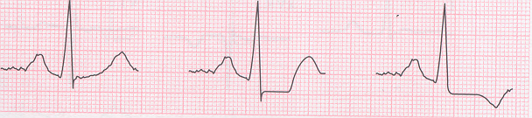
HKΓ ΣΤΗΝ ΣΤΑΘΕΡΗ ΣΤΗΘΑΓΧΗ
ΗΚΓ ΗΡΕΜΙΑΣ: συνήθως φυσιολογικό. Σπανιότερα: μη ειδικές αλλαγές ST-T
LVH ή παλαιό ΟΕΜ
ΗΚΓ ΠΟΝΟΥ: κατάσπαση ST + επιπέδωση ή αναστροφή Τ
Αποκατάσταση μετά την πάροδο του ισχαιμικού επεισοδίου

Slide 38
HKΓ ΣΕ ΣΠΑΣΜΟ ΣΤΕΦΑΝΙΑΙΩΝ (ΣΤΗΘΑΓΧΗ PRINZMETAL)
κοκαΐνη
Παροδική ανάσπαση διαστήματος ST
Κατά τον πόνο
Ανακούφιση με νιτρώδη

Slide 40
ΔΙΕΡΕΥΝΗΣΗ ΣΤΕΦΑΝΙΑΙΑΣ ΝΟΣΟΥ
Δοκιμασία κοπώσεως
Σπινθηρογράφημα κόπωσης μυοκαρδίου
ΗΚΓ-ΗOLTER
Ηχωκαρδιογράφημα-Doppler (stress echo) με άσκηση ή δοβουταμίνη
ΜRI καρδιάς
ΡΕΤ
Καθετηριασμός – στεφανιογραφία – κοιλιογραφία
Ενδαγγειακό υπερηχογράφημα στεφανιαίων αρτ.
Ηλεκτροφυσιολογική μελέτη
Αξονική τομογραφία στεφανιαίων αγγείων

Slide 41
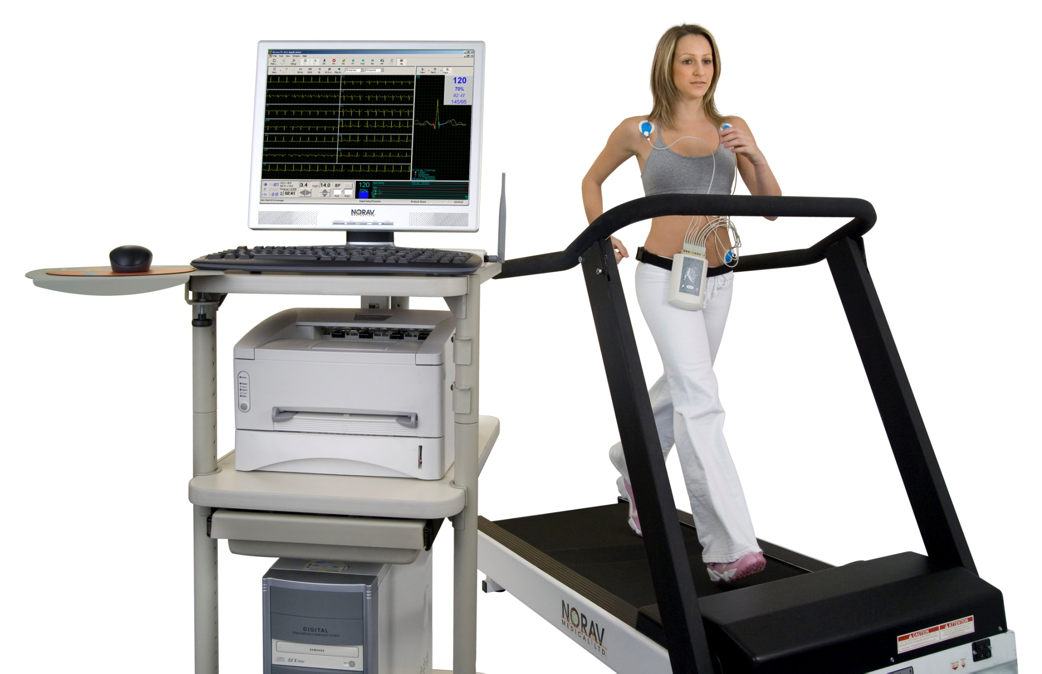
ΔΟΚΙΜΑΣΙΑ ΚΟΠΩΣΕΩΣ

Slide 42
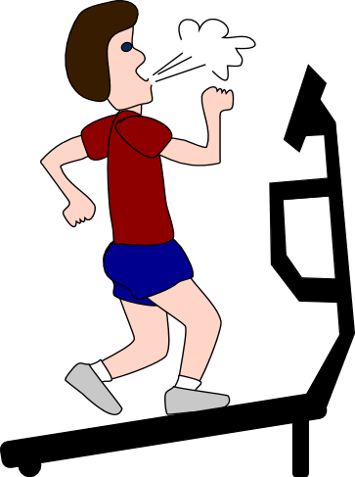
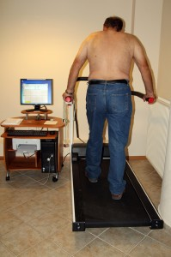
ΔΟΚΙΜΑΣΙΑ ΚΟΠΩΣΕΩΣ - Πρωτόκολο Bruce συχνά συνδυάζεται με υπερηχογράφημα ή σπινθηρογράφημα μυοκαρδίου

Slide 43
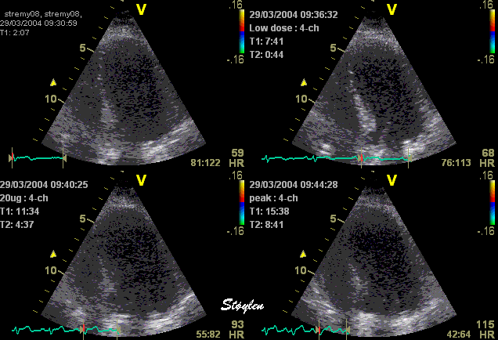
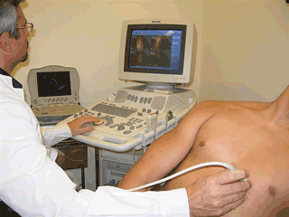
Ηχωκαρδιογράφημα-Doppler

Slide 44
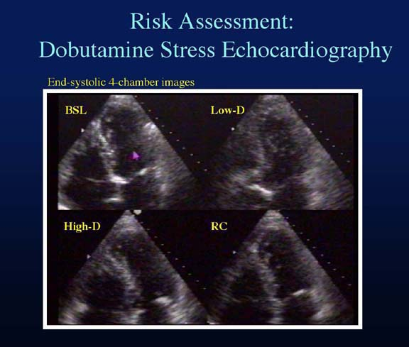

Slide 45
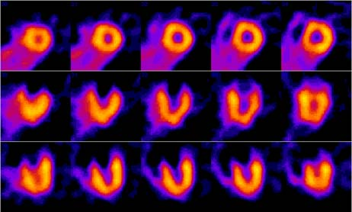
ΣΠΙΝΘΗΡΟΓΡΑΦΗΜΑ ΜΥΟΚΑΡΔΙΟΥ με Θάλλιο 210 – Τεχνήτιο 99m

Slide 46
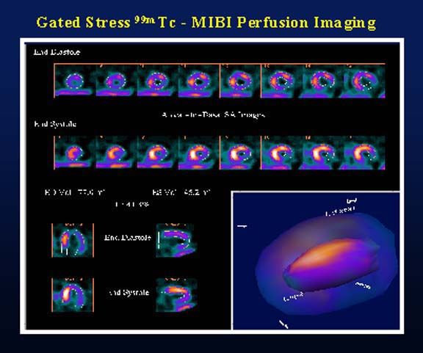
ΣΠΙΝΘΗΡΟΓΡΑΦΗΜΑ ΜΥΟΚΑΡΔΙΟΥ
Hibernating and stunned myocardium. Note that no uptake of technetium-99m methoxyisobutylisonitrile (MIBI) occurs in the inferior and lateral wall. On gated tomograms, no wall motion and wall thickening are noted; this finding indicates that the tissue is nonviable and that scar tissue (infarction) is present

Slide 47
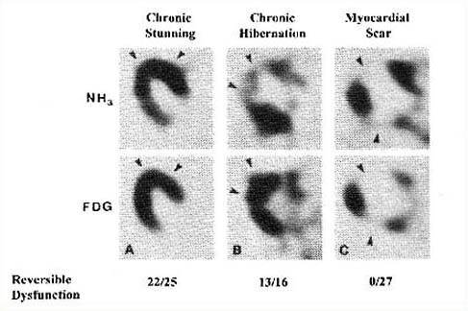
FDG - PET
Hibernating and stunned myocardium. Patterns of relative flow and 2-[fluorine 18]-fluoro-2-deoxy-D-glucose (FDG) uptake during positron emission tomographic (PET) scanning in chronically dysfunctional myocardium. A, Normal flow and FDG uptake in the presence of anteroseptal and apical dysfunction (arrows) consistent with chronic stunning. B, Perfusion-metabolism mismatch with reduced flow and preserved metabolism consistent with hibernating myocardium. C, Matched reduction in flow and metabolism consistent with scarring. (Adapted from Tillisch et al. N Engl J Med. 1986 Apr; 314[14]: 884-8.)

Slide 48
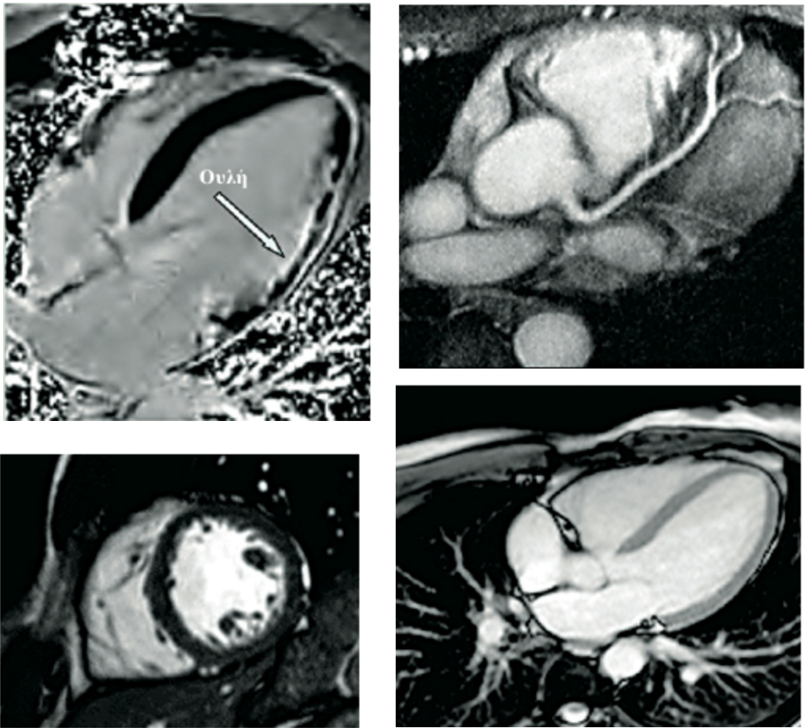
ΜRI καρδιάς

Slide 49
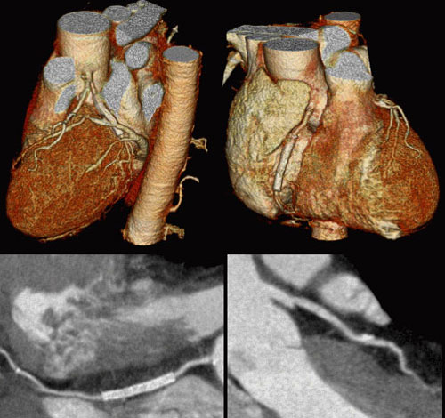
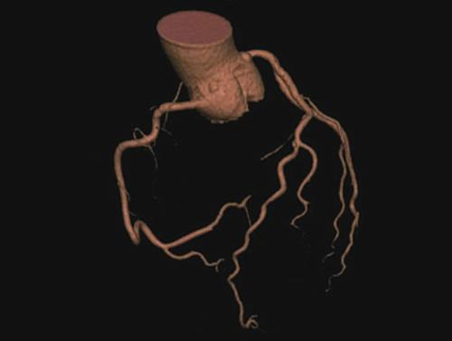
CT καρδιάς

Slide 50
ΦΥΣΙΟΛΟΓΙΚΕΣ ΣΤΕΦΑΝΙΑΙΕΣ ΑΡΤΗΡΙΕΣ

Slide 51
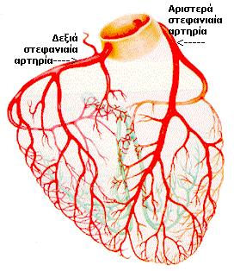
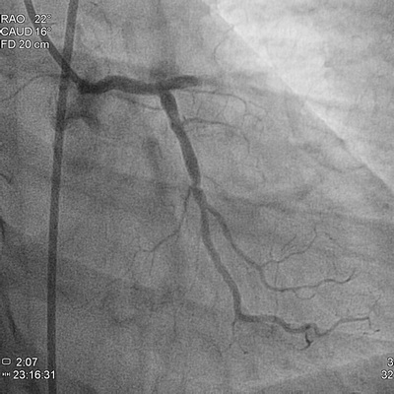
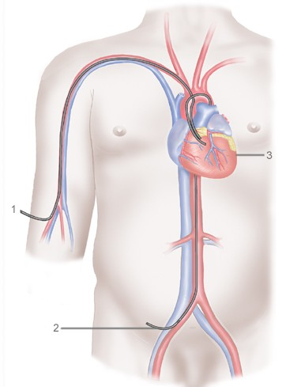
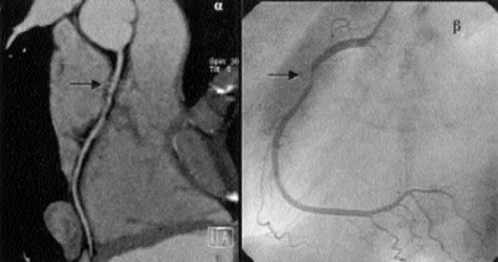
Καθετηριασμός – στεφανιογραφία – κοιλιογραφία

Slide 52
Οξέα στεφανιαία σύνδρομα

Slide 55
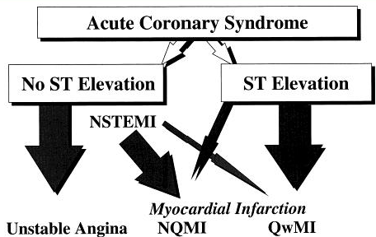

Slide 59
Κλινικά χαρακτηριστικά
Ασταθής στηθάγχη
  Σχετικά πρόσφατη έναρξη πχ τις τελευταίες 2 εβδομάδες
  Διάρκεια
    10 - 20 λεπτά
  Ποιότητα
    Παρόμοια με σταθερή αλλά πιό έντονη, συχνότερη και πιο παρατεταμένη (crescento type)
    Πρόκληση με χαμηλότερα επίπεδα άσκησης ή και κατά την ανάπαυση
  Εντόπιση
    Παρόμοια με σταθερή στηθάγχη
  Συνοδά χαρακτηριστικά
    Παρόμοια με σταθερή στηθάγχη
    Στηθαγχικά ισοδύναμα πχ επιγαστρική δυσφορία δύσπνοια (χωρίς πόνο)
    ιδίως σε ηλικιωμένους, διαβήτη και γυναίκες
ΙΔΙΑ ΚΛΙΝΙΚΗ ΕΙΚΟΝΑ ΜΕ ΤΟ NON-STEMI

Slide 60
Ηarrison’s Principles of Internal Medicine 2018

Slide 61
ΔΙΑΦΟΡΙΚΗ ΔΙΑΓΝΩΣΗ ΟΞΕΩΝ ΣΤΕΦΑΝΙΑΙΩΝ ΣΥΝΔΡΟΜΩΝ
ΚΛΙΝΙΚΟ ΣΥΝΔΡΟΜΟ | ΗΚΓ | ΚΑΡΔΙΑΚΑ ΕΝΖΥΜΑ | ΘΡΟΜΒΟΛΥΣΗ
ΟΕΜ με ανάσπαση ST (STEMI) | Ανάσπαση ST Νέο Q Νέο LBBB | Τροπονίνη υψηλή | ΝΑΙ
ΟΕΜ Χωρίς ανάσπαση ST (ΝΟΝ-STEMI) | Κατάσπαση ST Αναστροφή Τ Μη ειδικές αλλοιώσεις | Τροπονίνη υψηλή | ΟΧΙ
Ασταθής στηθάγχη | Παροδική ανάσπαση ST Κατάσπαση ST Μη ειδικές αλλοιώσεις ή κφ | Τροπονίνη κφ | ΟΧΙ

Slide 62
KINHTIKH ΕΝΖΥΜΩΝ ΜΥΟΚΑΡΔΙΟΥ ΣΕ ΟΕΜ
Ηarrison’s Principles of Internal Medicine 2018

Slide 63
Time Course of Cardiac Enzyme Appearance (serum)
  INIT.(hrs) PEAK (hrs) NORM.(days)
  CPK-MB 3-6 12-24 2-3
  TROP T 3-6 12-24 7
  MYOGLB. 1-2 4-12 1

Slide 64
ΟΡΙΣΜΟΣ ΟΕΜ
Αύξηση καρδιακών δεικτών (πχ τροπονίνης) (πάνω από το 99 % του ανώτερου φυσιολογικού ορίου)
ΣΥΝ ≥ 1 ΑΠΟ ΤΑ ΑΚΟΛΟΥΘΑ
- ΗΚΓ με αλλαγή συμβατή με νέα ισχαιμία (ST ) ή LBBB
- ΗΚΓ με καινούργιο κύμα Q
- σπινθηρογράφημα με απώλεια βιώσιμου μυοκαρδίου ή νέα διαταραχή κινητικότητας μυοκαρδίου
- ενδοστεφανιαίος θρόμβος στην στεφανιογραφία
Συμπτώματα ισχαιμίας μυοκαρδίου
Ηarrison’s Principles of Internal Medicine 2018

Slide 65
Κλινικά χαρακτηριστικά
Έμφραγμα μυοκαρδίου
  80% αρχικά παρουσιάστηκαν σε ΤΕΠ
    ΔΕΝ διεγνώσθησαν 2% -8% (12,500-50,000)
    1.5 εκατ CCU εισαγ./έτος
      Επιβεβαιωμένο ΟΕΜ σε 28-50% των CCU εισαγωγών
  20% των δικαστικών αγωγών
    Συνήθως για μη διεγνωσμένο ΟΕΜ
      Συνήθης διεκδίκηση $ 225,000

Slide 66
Κλινικά χαρακτηριστικά
Έμφραγμα μυοκαρδίου (SΤΕΜΙ)
  Εκλυτικός παράγων (50 %): άσκηση, stress, νόσος, συχνά πρωί
  Διάρκεια
    Ποικίλλει, συνήθως > 30 λεπτά
  Ποιότητα
    Παρόμοια με σταθερή στηθάγχη αλλά πιό έντονη και παρατεταμένη >30 ‘
    Άλγος βαθύ, ισχυρό, πιεστικό ή διαξιφιστικό, αίσθημα επικείμενου θανάτου
  Εντόπιση
    Παρόμοια με σταθερή στηθάγχη
  Συνοδά χαρακτηριστικά
    Δεν ανταποκρίνεται στα νιτρώδη
    Συνδυασμός με καρδιακή ανεπάρκεια (οξύ πνευμονικό οίδημα)
    ή αρρυθμία ή απώλεια συνειδήσεως ή σύγχυση ή υπόταση
    Παρόμοια με σταθερή στηθάγχη: ναυτία, έμετος, ιδρώτας, άγχος
    Στηθαγχικά ισοδύναμα πχ επιγαστρική δυσφορία, δύσπνοια (χωρίς πόνο)
    ιδίως σε ηλικιωμένους και με διαβήτη
Ηarrison’s Principles of Internal Medicine 2018

Slide 67
Κλινικά χαρακτηριστικά
Έμφραγμα μυοκαρδίου (SΤΕΜΙ)
  Άγχος, αγωνία, υπερκινησία
  Ωχρότητα, ψυχρά άκρα
  Συμπαθητική διέγερση (25 %): ταχυκαρδία, υπέρταση
  Παρασυμπαθητική διέγερση (50 %): βραδυκαρδία, υπόταση
  Πυρετός έως 38 ⁰C
  Ίσως 3^{ος}-4^{ος} τόνος – ελάττωση έντασης 1^{ου} τόνου
  Παροδικό συστολικό φύσυμα ανεπαρκείας μιτροειδούς
Ηarrison’s Principles of Internal Medicine 2018

Slide 68
ΟΣΣ: ΔΙΑΦΟΡΙΚΗ ΔΙΑΓΝΩΣΗ
ΕΙΝΑΙ ΠΟΛΥ ΣΗΜΑΝΤΙΚΟ ΝΑ ΑΠΟΚΛΕΙΣΤΕΙ ΑΛΛΗ ΑΜΕΣΑ ΑΠΕΙΛΗΤΙΚΗ ΓΙΑ ΤΗΝ ΖΩΗ ΚΑΤΑΣΤΑΣΗ ΠΡΟΤΟΥ ΠΡΟΧΩΡΗΣΕΙ ΚΑΝΕΙΣ ΣΕ ΑΝΤΙΜΕΤΩΠΙΣΗ ΤΟΥ ΟΣΣ :
  ΟΞΥΣ ΔΙΑΧΩΡΙΣΜΟΣ ΑΟΡΤΗΣ
  ΟΞΕΙΑ ΠΝΕΥΜΟΝΙΚΗ ΕΜΒΟΛΗ
  ΠΝΕΥΜΟΘΩΡΑΚΑΣ
  ΟΞΕΙΑ ΡΗΞΗ ΟΙΣΟΦΑΓΟΥ
  ΟΞΕΙΑ ΠΕΡΙΚΑΡΔΙΤΙΔΑ / ΜΥΟΚΑΡΔΙΤΙΔΑ
Άλλοι πόνοι στο στήθος μη καρδιακής αιτιολογίας

Slide 69
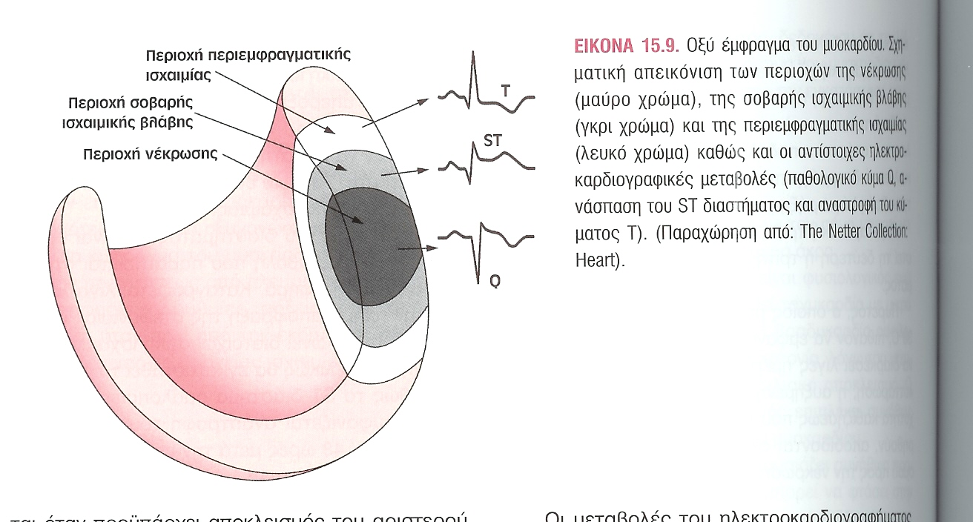
ΙΣΧΑΙΜΙΑ ΜΥΟΚΑΡΔΙΟΥ ΛΟΓΩ ΑΙΦΝΙΔΙΑΣ ΔΙΑΚΟΠΗΣ ΑΙΜΑΤΩΣΗΣ

Slide 70
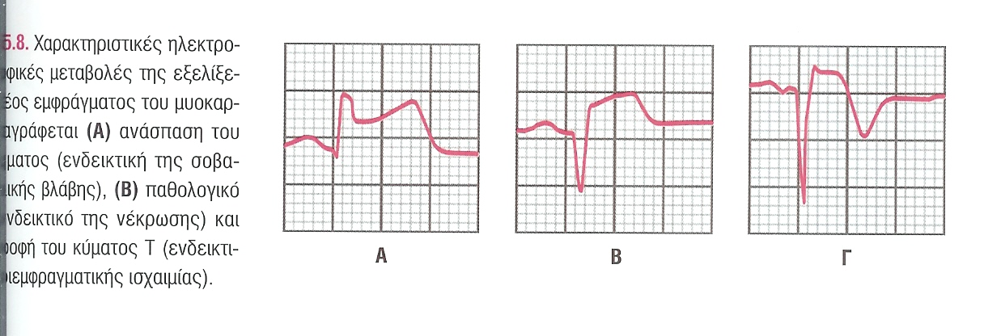
ST
Q

Slide 71
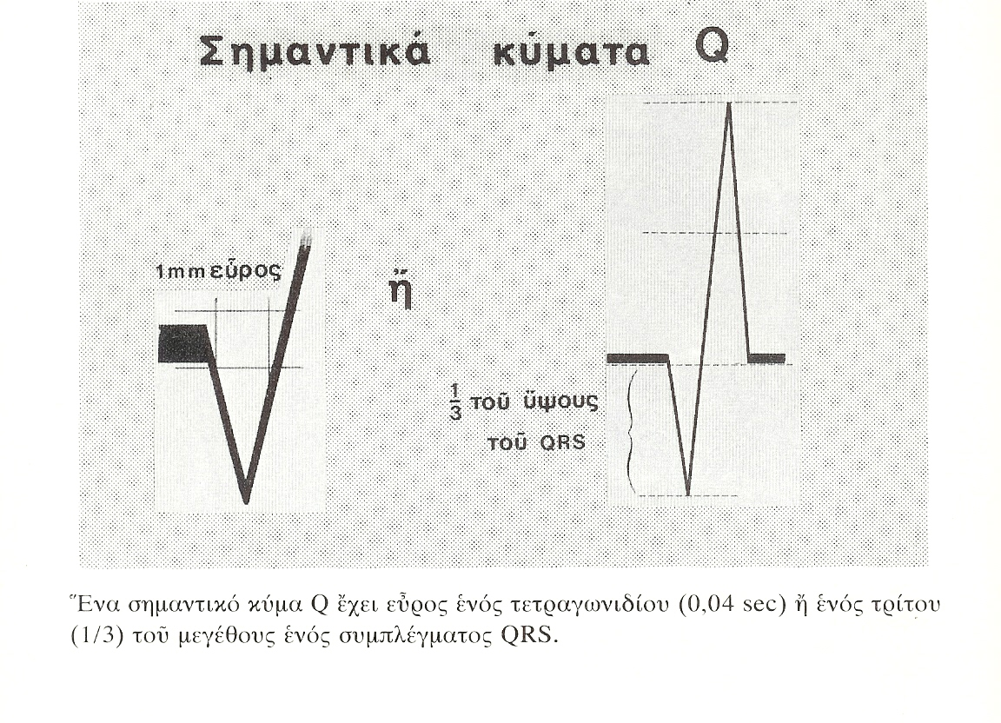

Slide 72
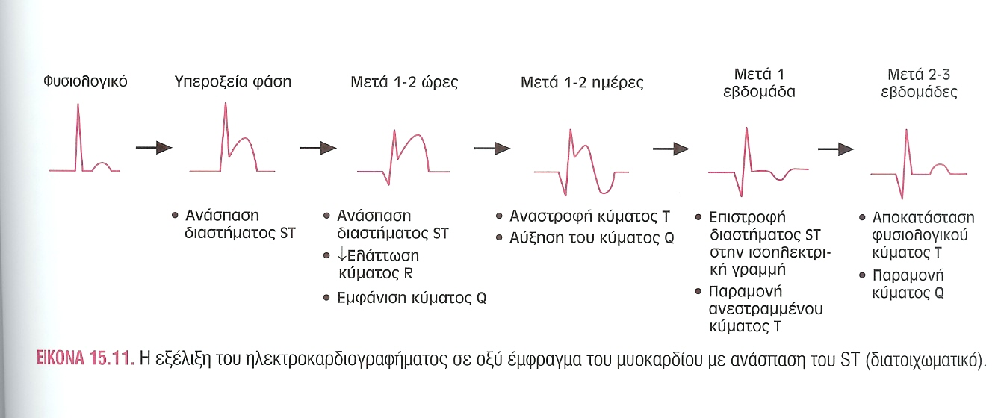

Slide 73
ΧΑΡΑΚΤΗΡΙΣΤΙΚΑ ΕΜΦΡΑΓΜΑΤΟΣ
Βαθύ Q: νέκρωση
Ανάσπαση του ST: ισχαιμία
Αρνητικά Τ: διαταραχή επαναπόλωσης
Υπεροξύ: ΜΟΝΟ ανάσπαση του ST
Οξύ: ΚΑΙ τα τρία
Ύποξυ: βαθύ Q και αρνητικά Τ
Παλαιό: ΜΟΝΟ βαθύ Q

Slide 74
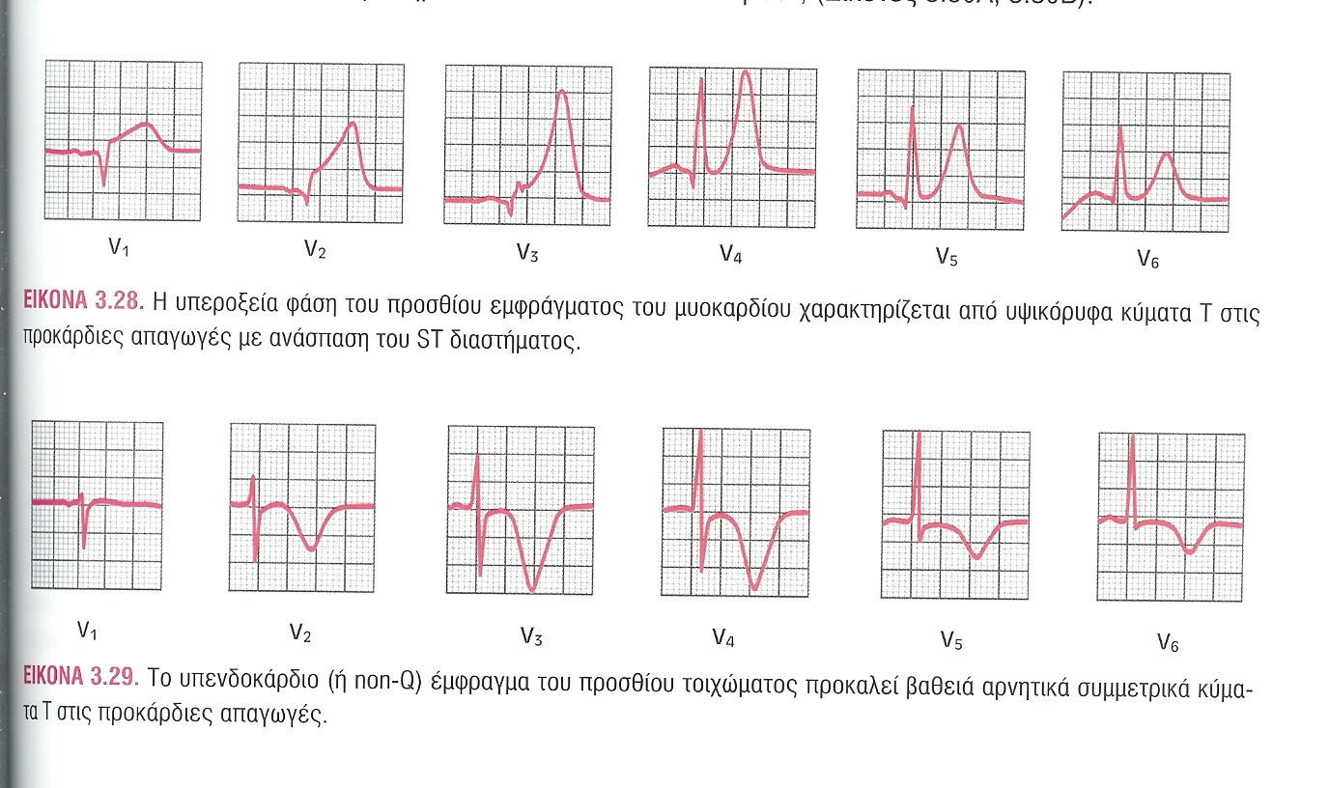

Slide 75
ΑΝΕΥΡΕΣΗ ΕΝΤΟΠΙΣΗΣ
Πρόσθιο εκτεταμένο: I, aVL, V1-V6
Κατώτερο: II, III, aVF
Πρόσθιο-πλάγιο: I, aVL, V5, V6
Πρόσθιο διαφραγματικό: V2-V4
Εικόνα κατόπτρου στην αντίθετη απαγωγή

Slide 77
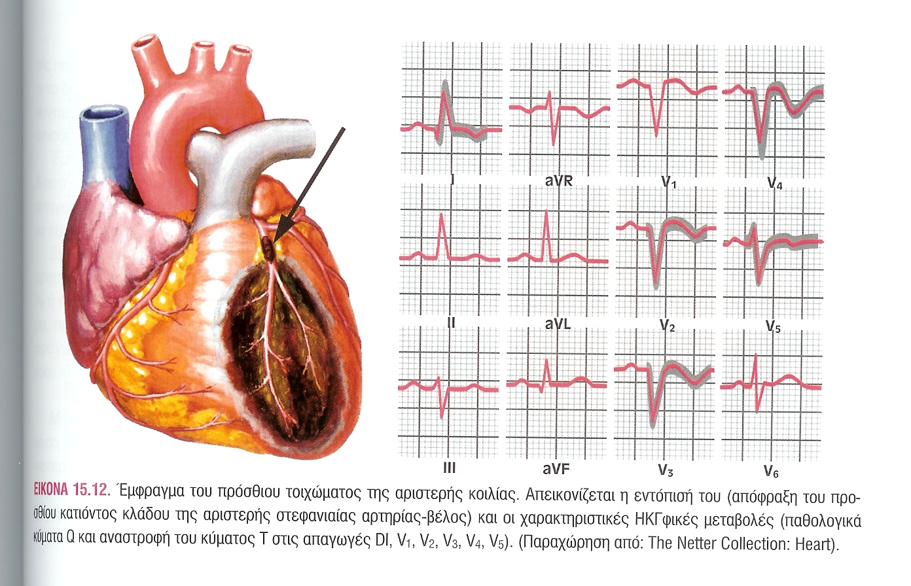
ΕΜΦΡΑΓΜΑ ΠΡΟΣΘΙΟΥ ΤΟΙΧΩΜΑΤΟΣ

Slide 78
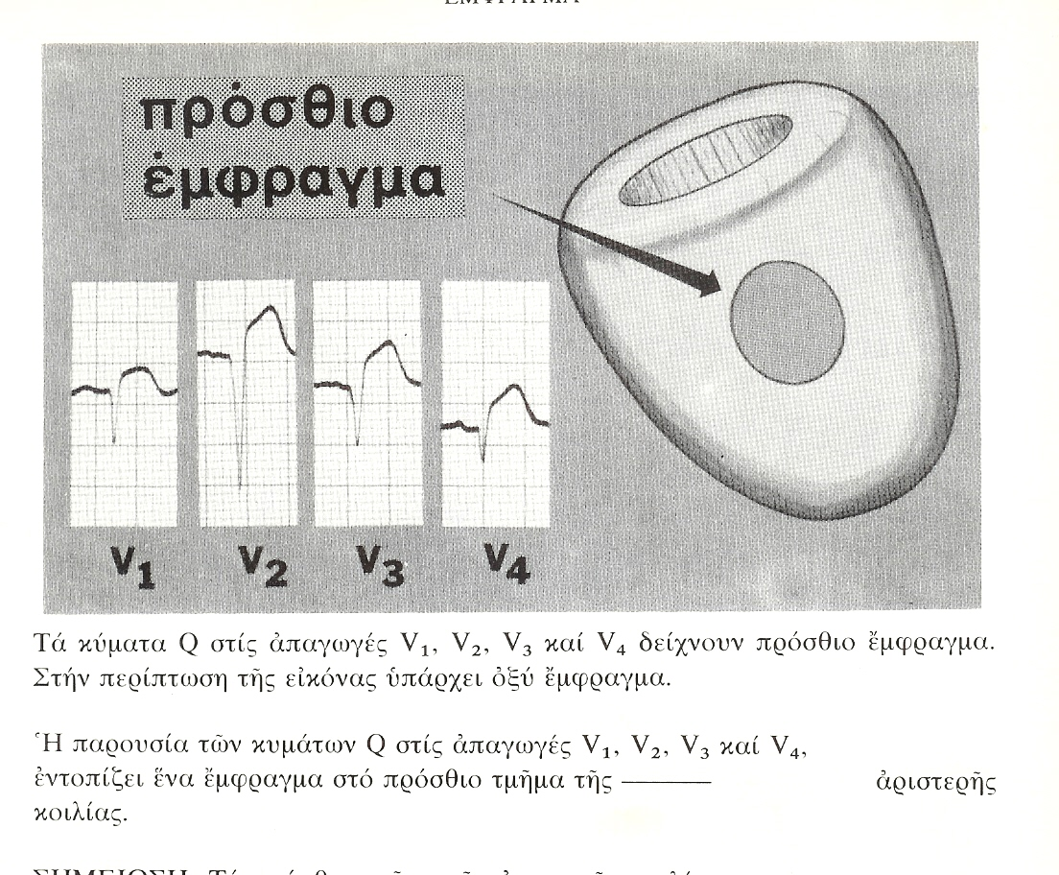

Slide 79
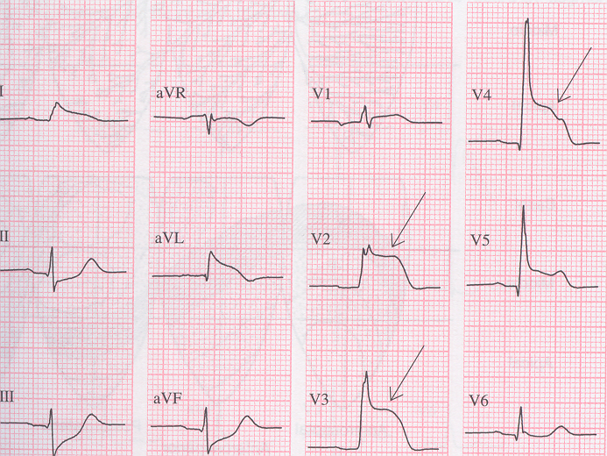

Slide 80
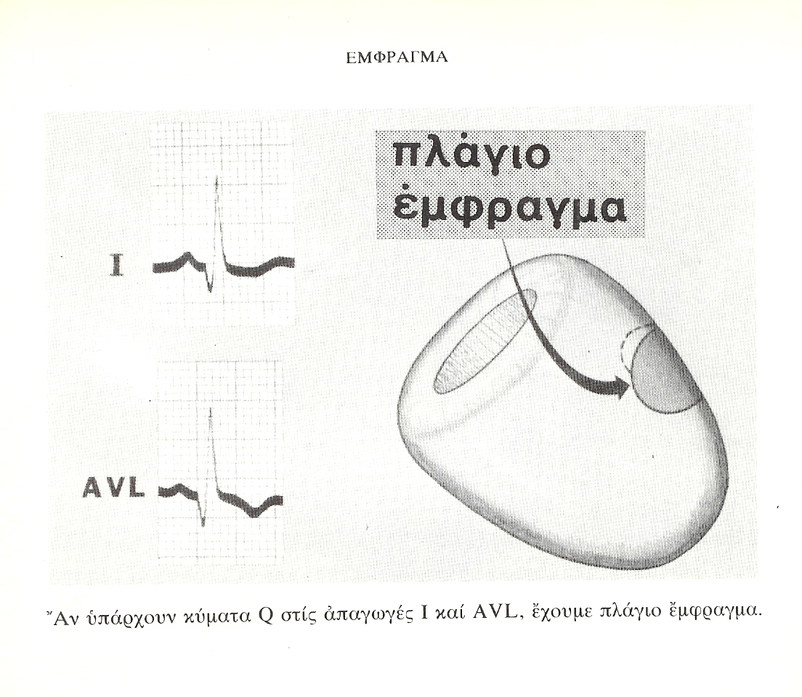

Slide 81
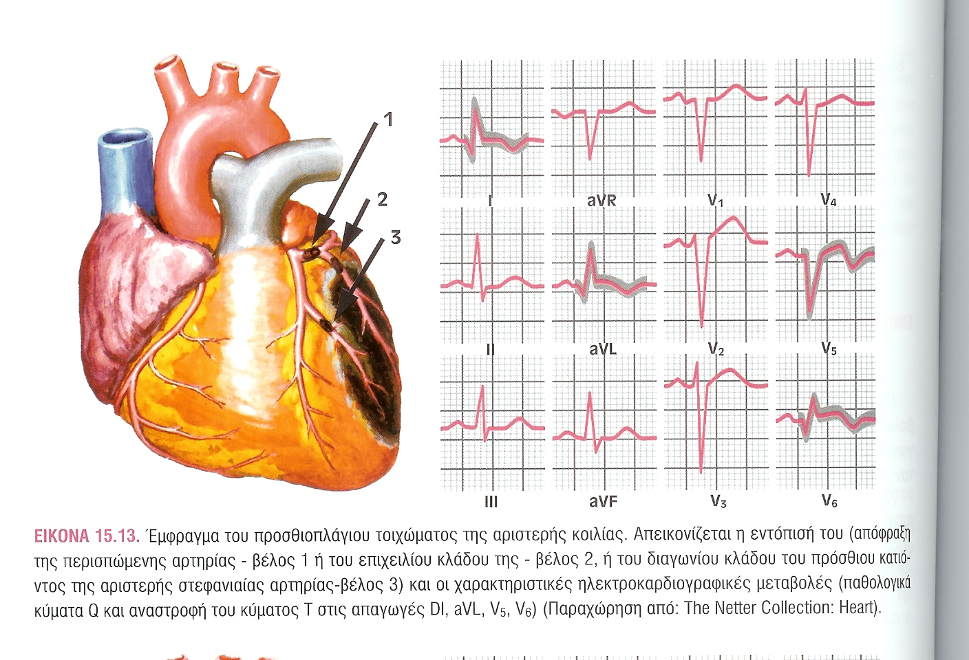
ΠΡΟΣΘΙΟΠΛΑΓΙΟ ΕΜΦΡΑΓΜΑ

Slide 82
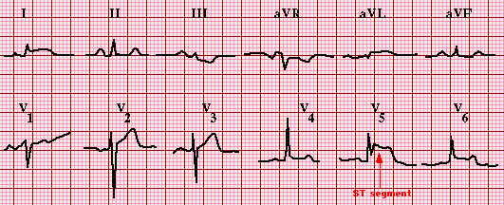
Έμφραγμα μυοκαρδίου πλάγιο
Notes:
Κατώτερο έμφραγμα

Slide 84
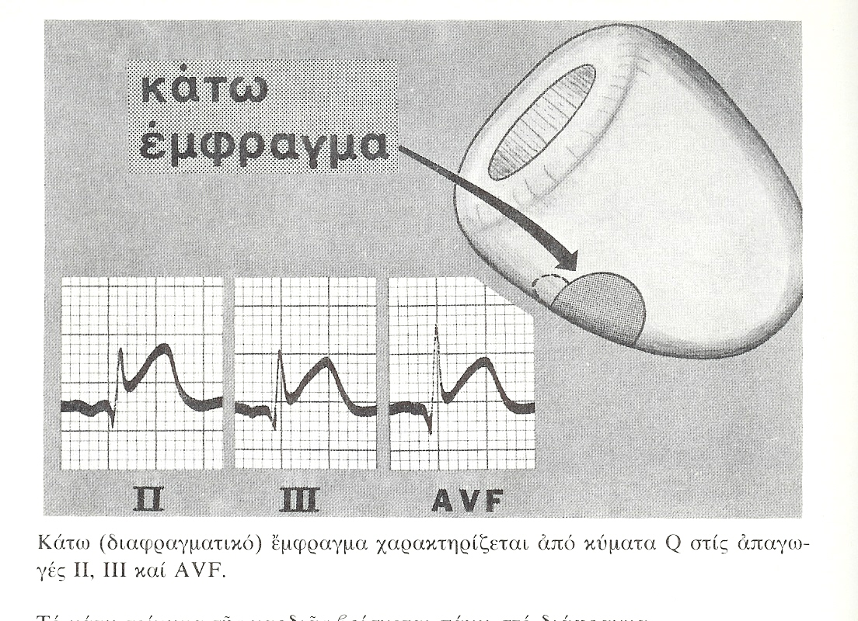

Slide 85
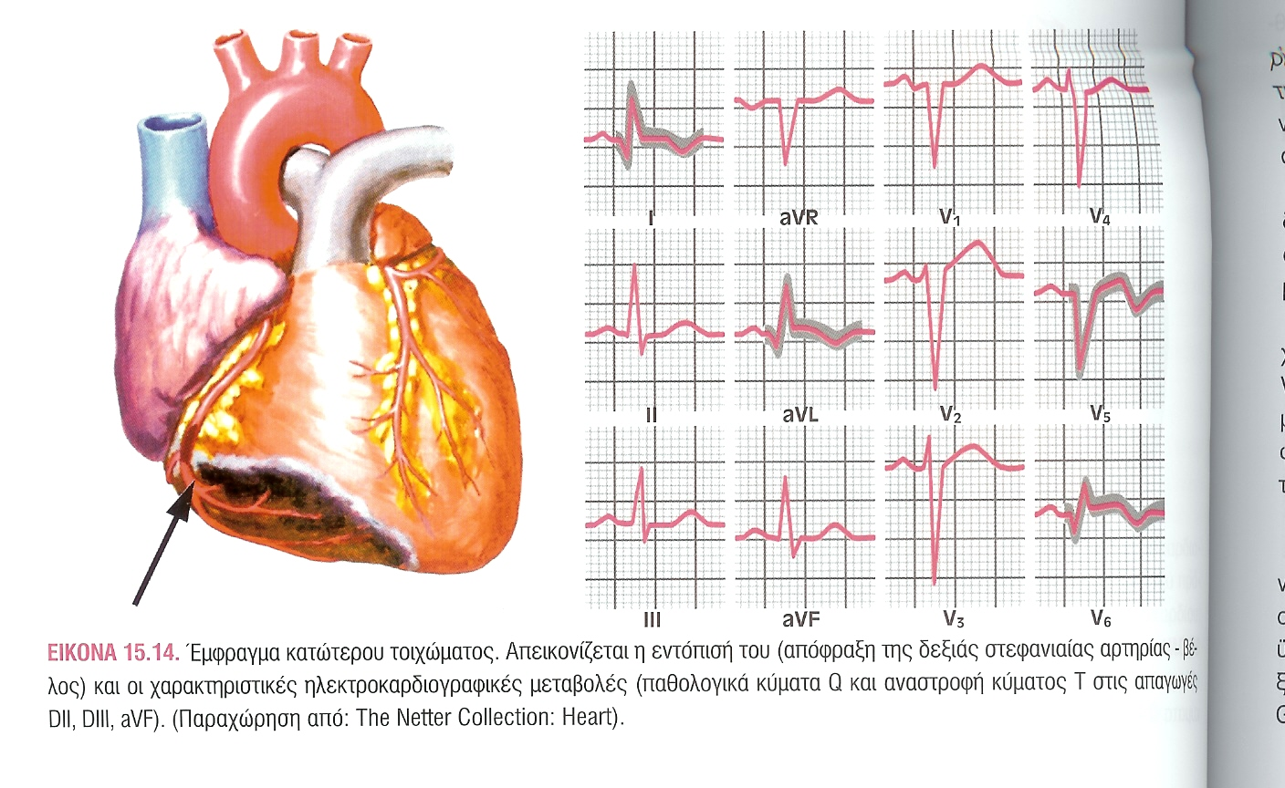
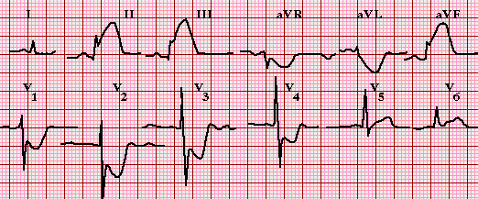
ΕΜΦΡΑΓΜΑ ΚΑΤΩΤΕΡΟΥ ΤΟΙΧΩΜΑΤΟΣ

Slide 86
Έμφραγμα μυοκαρδίου κατώτερο
Notes:
Κατώτερο έμφραγμα

Slide 87
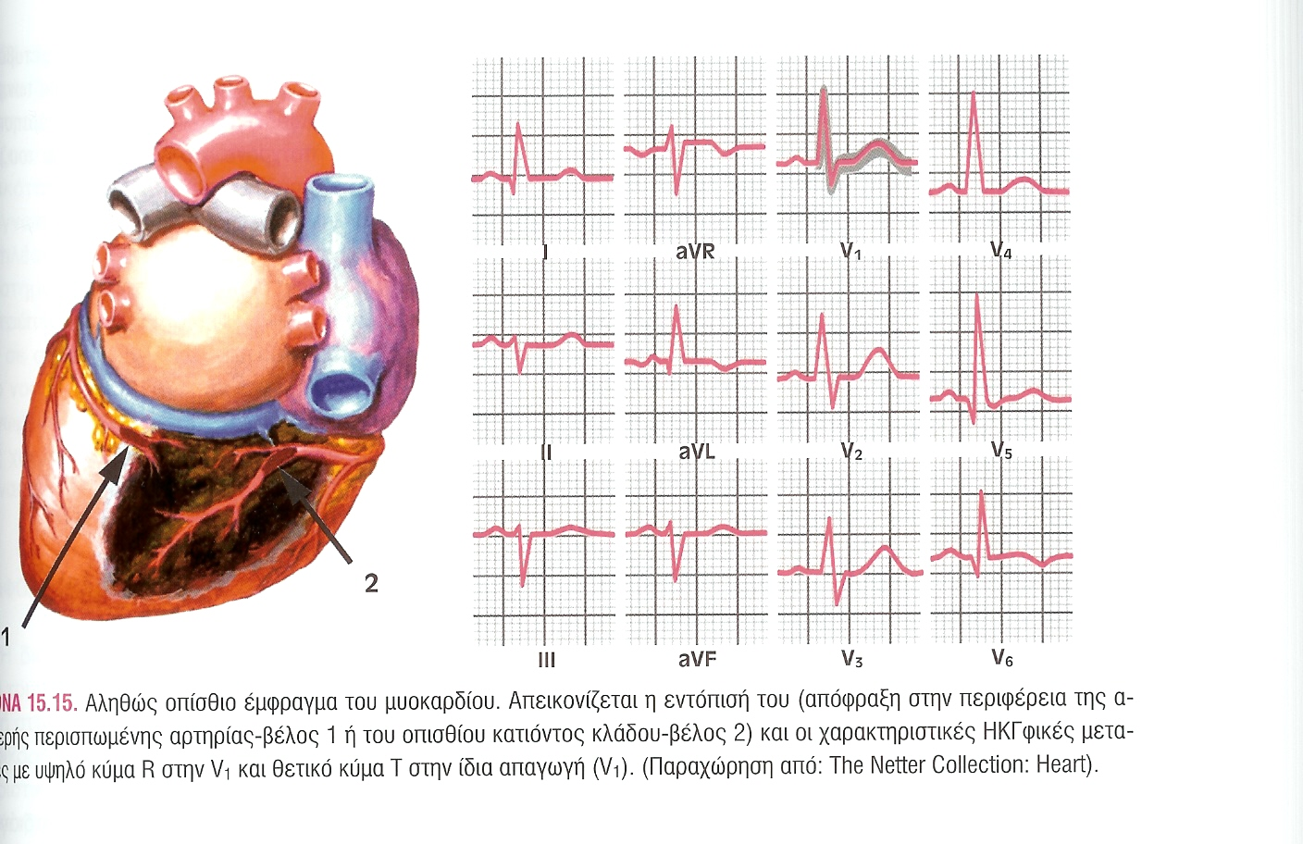
ΑΛΗΘΩΣ ΟΠΙΣΘΙΟ ΕΜΦΡΑΓΜΑ

Slide 88
ΕΠΙΠΛΟΚΕΣ ΟΕΜ
Θάνατος (18% εντός 1 ώρας, 36% εντός 24 ωρών)
Αρρυθμίες : κοιλιακή ταχυκαρδία έως μαρμαρυγή,κολπική μαρμαρυγή και πτερυγισμός, φλεβοκομβική ταχυκαρδία, κΚ αποκλαισμός. Αποκλεισμοί σκελών ιδίως LBBB
Aριστερή καρδιακή ανεπάρκεια
Καρδιογενές shock – μετεμφραγματική στηθάγχη
Ρήξη θηλοειδών μυών και ανεπάρκεια μιτροειδούς
Ρήξη μυοκαρδίου ή μεσοκοιλιακού διαφράγματος
Επιπωματισμός, περικαρδίτιδα, σ.Dressler
Ανεύρυσμα αριστεράς κοιλίας, ΚΑ, θρόμβωση

Slide 89
Μυοκαρδιακή ρήξη, αποτέλεσμα παθολογικής επούλωσης διατοιχωματικού εμφράγματος. Στις περιπτώσεις αυτές, ο θάνατος επέρχεται λόγω καρδιακού επιπωματισμού.

Slide 91
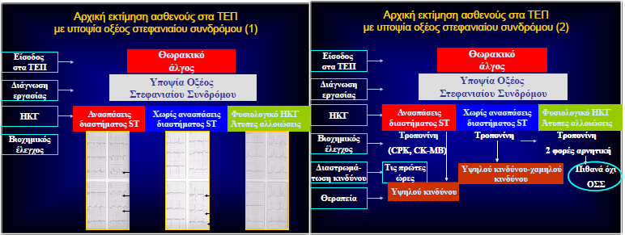

Slide 92
ΔΙΑΦΟΡΙΚΗ ΔΙΑΓΝΩΣΗ ΟΞΕΩΝ ΣΤΕΦΑΝΙΑΙΩΝ ΣΥΝΔΡΟΜΩΝ
ΚΛΙΝΙΚΟ ΣΥΝΔΡΟΜΟ | ΗΚΓ | ΚΑΡΔΙΑΚΑ ΕΝΖΥΜΑ | ΘΡΟΜΒΟΛΥΣΗ
ΟΕΜ με ανάσπαση ST (STEMI) | Ανάσπαση ST Νέο Q Νέο LBBB | Τροπονίνη υψηλή | ΝΑΙ
ΟΕΜ Χωρίς ανάσπαση ST (ΝΟΝ-STEMI) | Κατάσπαση ST Αναστροφή Τ Μη ειδικές αλλοιώσεις | Τροπονίνη υψηλή | ΟΧΙ
Ασταθής στηθάγχη | Παροδική ανάσπαση ST Κατάσπαση ST Μη ειδικές αλλοιώσεις ή κφ | Τροπονίνη κφ | ΟΧΙ

Slide 94
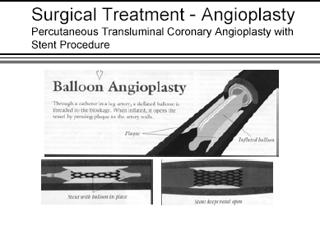

Slide 95
